Slide 1
ГЕРОЇ МІФІВ І ЛЕГЕНД
ОПЕРА: СЮЖЕТИ НАРОДНИХ ЛЕГЕНД

Slide 2
СЛОВ’ЯНСЬКІ
БОГИ

Slide 3
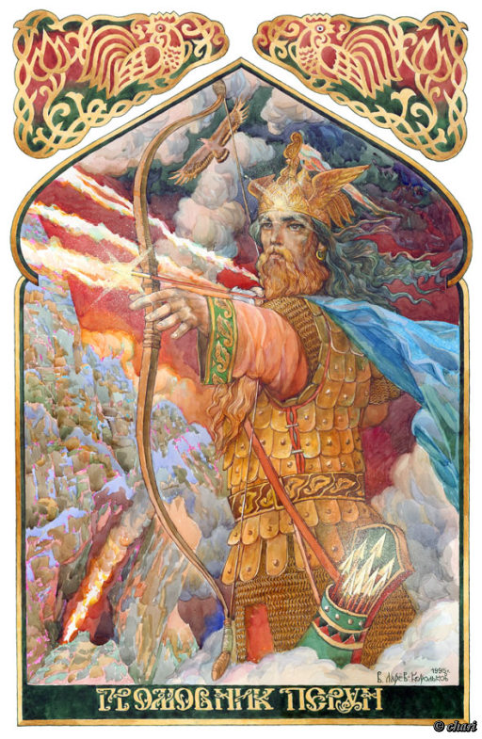
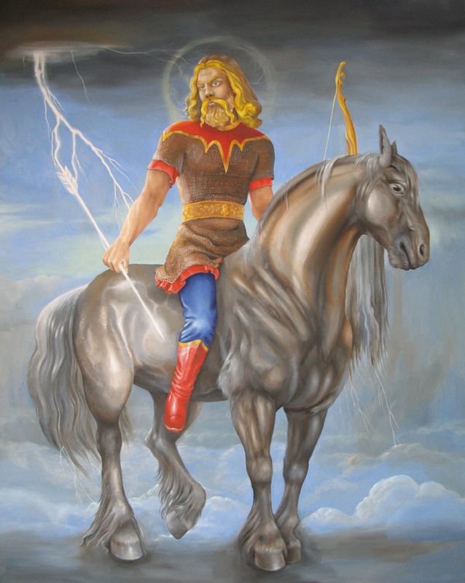
Перу́н —бог-громовержець, бог грози, грому і блискавки.

Slide 4
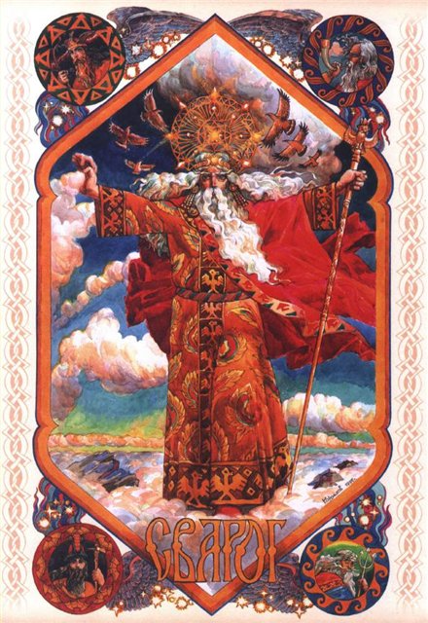
Сварог - бог вогню, бог-коваль, навчив людей шлюбу, хліборобства і подарував їм плуг, батько Дажбога, верховний бог східних слов'ян, небесний вогонь.

Slide 5
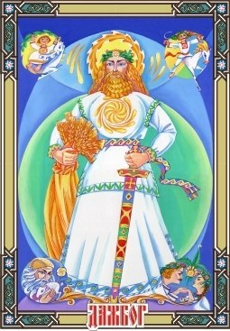
Дажбог, або Даждьбог — сонячне божество у східних слов'ян. У південних слов'ян — Божич. Податель добра і багатства, божество достатку. Опікун громади й народу, верховне божество, під всемогутньою силою якого було все небо — найвища цитадель Всесвіту.

Slide 6
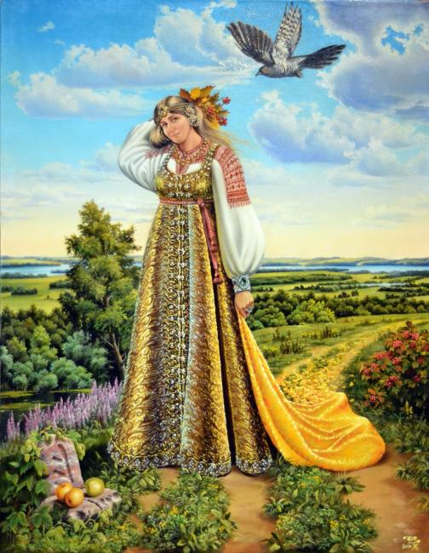
Лада — мати богів, богиня світової гармонії, покровителька жінок, дітей, шлюбу, любові, жіночих справ, врожаю, родючості.

Slide 7
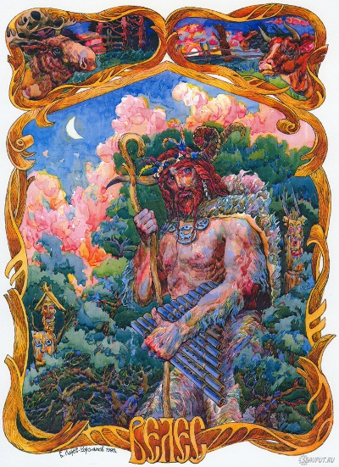
Велес — в слов'янській міфології — бог торгівлі, музики, мистецтва, поезії, та підземного світу. Можливо був опікуном худоби та магічними силами світу духів.

Slide 8
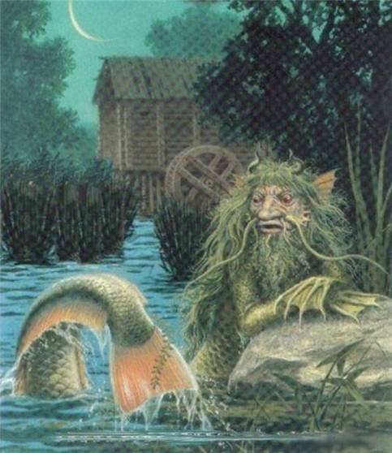
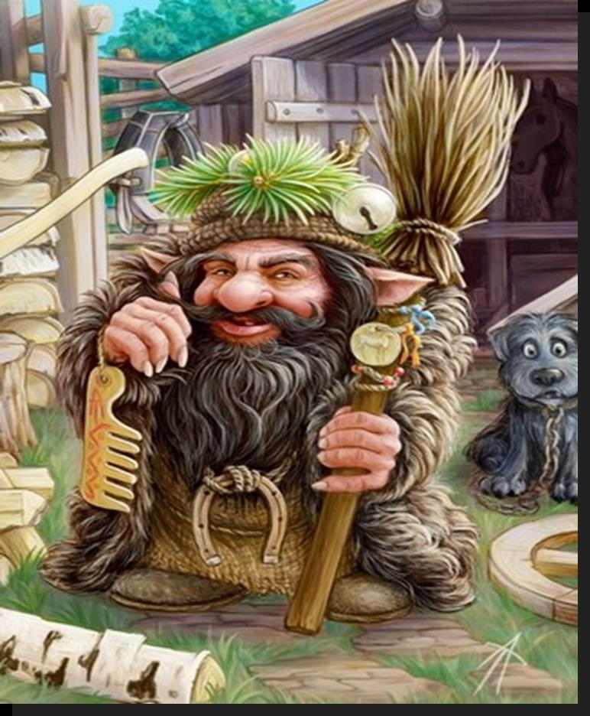
Водяний
Дворовик
(дворовий)

Slide 9
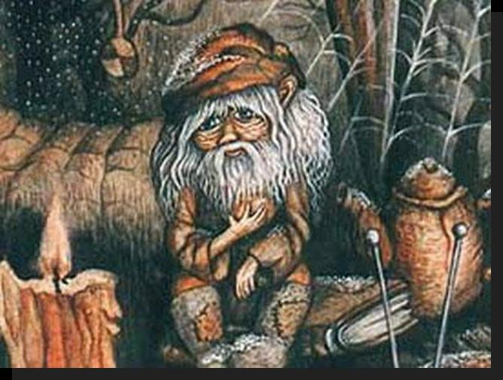
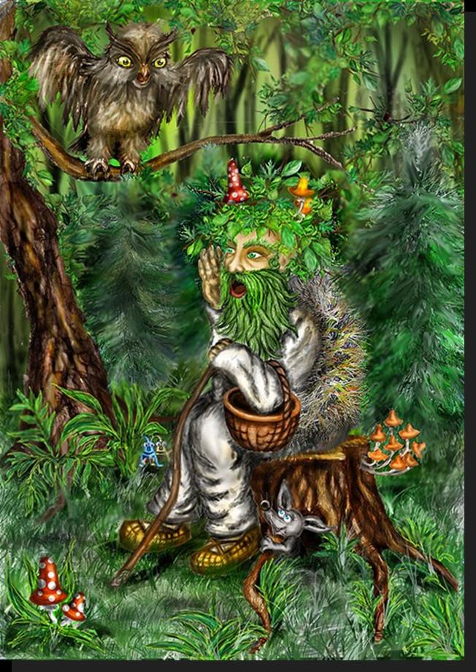
Домовик
Лісовик

Slide 10
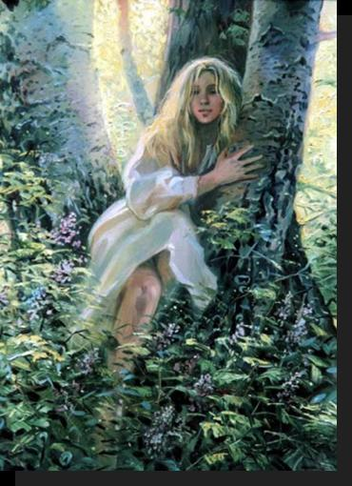
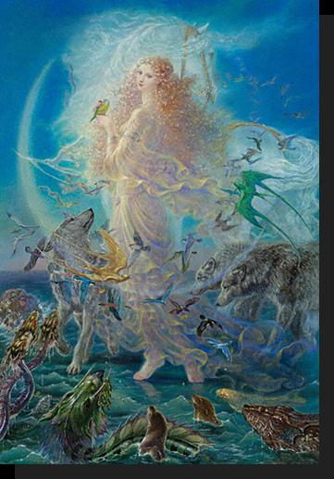
Мавка
Русалка

Slide 11
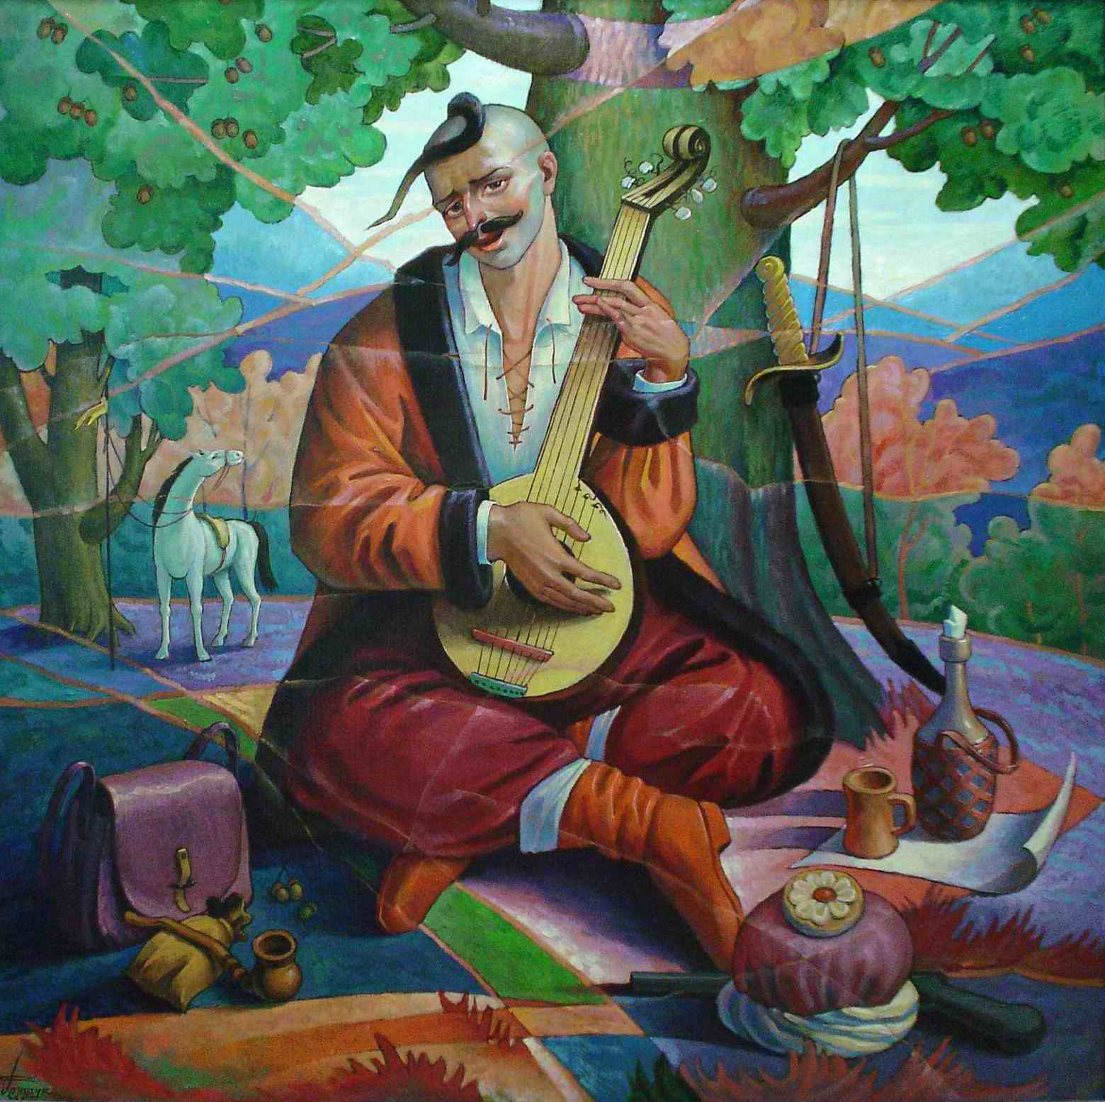
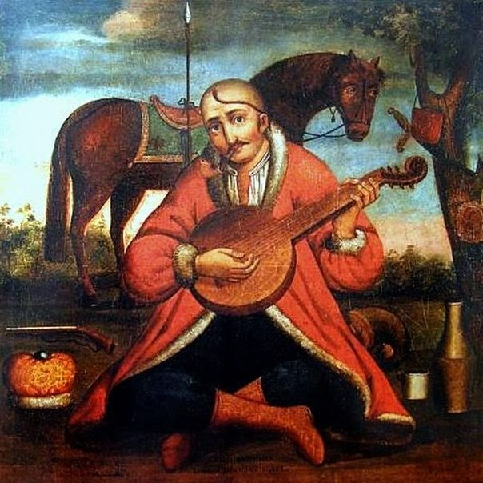
Захисник українського народу – козак МАМАЙ

Slide 12
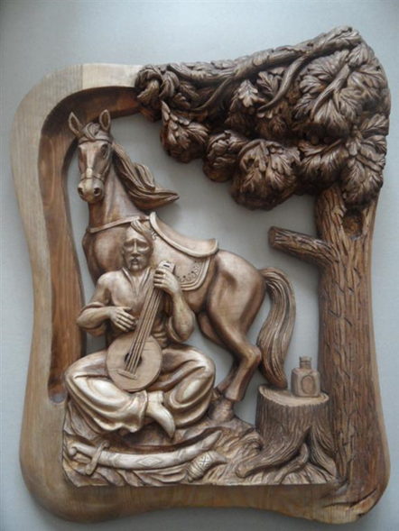
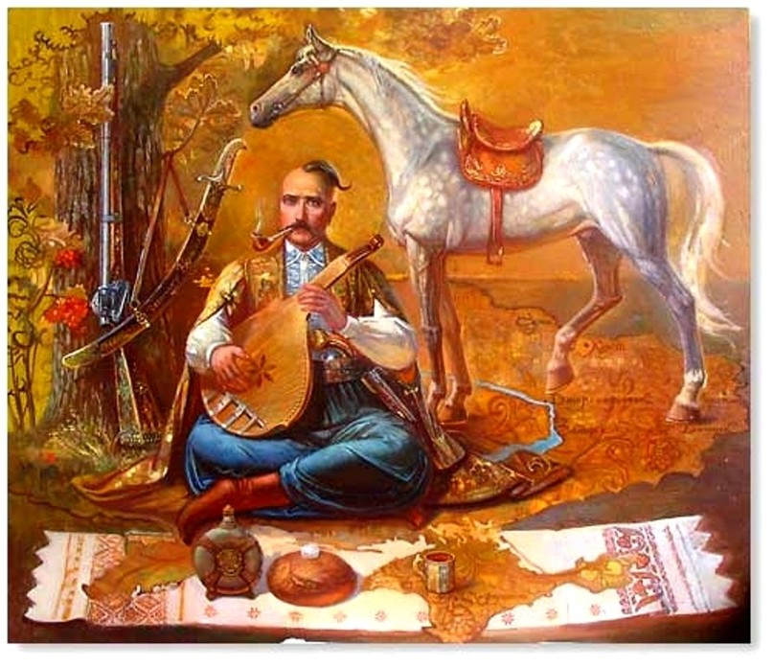
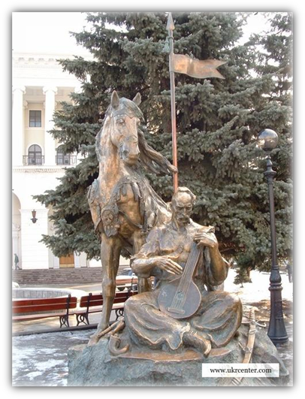
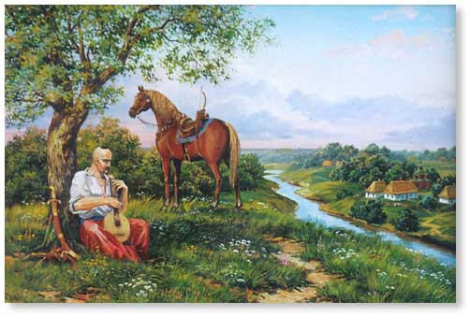

Slide 13
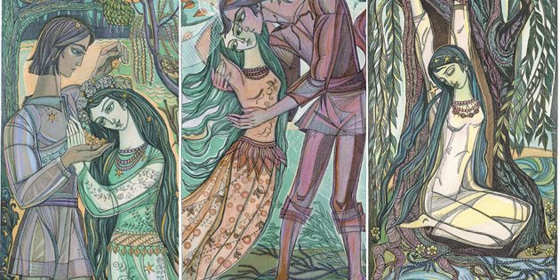
Драма-феєрія
«Лісова пісня»
Прадавні українські ліси бережуть безліч таємниць і загадок. Тут живуть незвичайні міфічні істоти, які охороняють свій невидимий людському оку світ. Таке уявлення лежить в основі драми-феєрії Лесі Українки “Лісова пісня“.
Драма-феєрія – один із жанрових різновидів драми, якому властивий фантастично-казковий сюжет, неймовірні перетворення. У такій драмі поряд з людьми виступають створені їхньою уявою фантастичні істоти.
«Лісова пісня» — нова жанрова форма, створена Лесею Українкою, проблемна філософська драматична поема, де поетизовано красу людських взаємин, потяг до щастя, силу великого кохання.

Slide 14
Історія написання
Леся Українка написала цей твір всього лише за три тижні у місті Кутаїсі, що на Кавказі. Вона тяжко сумувала за Батьківщиною, крім того, знову загострилася її хвороба.
У листі до матері Леся Українка зазначала, що «Лісова пісня» з’явилася в результаті спогаду про дитинство, проведене на Волині, коли її навіки зачарував образ лісової русалки:
«Мені здається, що я просто згадала наші ліси та затужила за ними».

Slide 15

Особливості композиції
Найхарактернішою особливістю композиції є органічне переплетення життя двох світів: природи й людини.
Лісові істоти олюднені, вони живуть і діють, розмовляють, як люди. У них своє розуміння добра і зла, їх наділено певними рисами вдачі за аналогією до людських.
Драма складається з прологу й трьох дій, співвіднесених з різними порами року (весна, літо, осінь), із зародженням, розвитком і згасанням інтимних почуттів і переживань Мавки та Лукаша.

Slide 16
Зав’язка: дитина лісу Мавка, розбуджена голосом сопілки сільського парубка Лукаша, прокидається від зимового сну.
Розвиток дії: з’являється молодиця Килина — втілення бездуховності й моральної обмеженості. Вона в усьому протистоїть Мавці — уособленню любові й краси. Коли Лукаш зраджує кохану і сватає Килину, охоплена відчаєм Мавка втрачає бажання жити й добровільно погоджується покинути цей світ, зникнути «у підземеллі темного Марища» — «Того, що в скалі сидить».
Кульмінація: розлючена Килина хоче зрубати Вербу-Мавку, але Перелесник (дух вогню) запалює Вербу, а з нею згоряє все господарство.
Розв’язка: Мати й Килина повертаються в село, а Лукаш залишається в зимовому лісі разом із привидом Мавки і поступово замерзає з усмішкою на вустах.

Slide 17
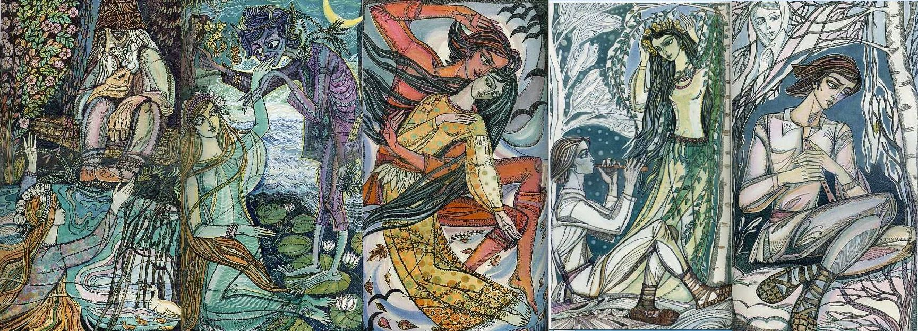

Slide 18
Провідні ідеї та проблематика
Основна думка: світ врятує краса. Краса, яка виявляється у високій, світлій духовності людини, у її гармонії з природою, у жертовній любові й здатності прощати. Така краса очищає й відроджує людину та світ.
Проблематика
Людина та природа. Леся Українка розглядає природу як більш гармонійний світ, аніж людський, а отже, саме наближення людини до природи, на погляд авторки, є орієнтиром на шляху до ідеалу, способом самовдосконалення.
Людина й мистецтво. Леся Українка переконує, що справжнє мистецтво може породжувати лише чиста, світла душа; саме спроможність до мистецької творчості є найпевнішою ознакою такої душі. Критерії, сутність, а отже, і мета мистецтва — у його здатності оживляти, вдосконалювати світ і людину, сіяти в людській душі любов.
Пригадаймо: від Лукашевої гри на сопілці розвивається, зеленіє, зацвітає все в лісі, прокидається Мавка, і саме ця мелодія пробуджує в ній кохання.

Slide 19
Шляхи подолання зла. У цьому творі авторка, власне, пропонує єдиний шлях — християнське прощення, відповідь добром на зло. Зазнавши від Лукаша смертельного болю, Мавка все одно милосердна до нього, рятує і дає йому шанс духовного відродження. Мавка зауважує прекрасну, світлу сутність Лукашевого єства, про яку він і сам не здогадується. Саме тому любить його і жаліє тоді, коли він не може «своїм життям до себе дорівнятись».
Сила кохання. Сторінки, де змальовано кохання Мавки й Лукаша, найсвітліші в драмі та й у всій творчості Лесі Українки. Лише покохавши одне одного, герої стають по-справжньому щасливими, власне, тоді починають жити. Зіставляючи два різко протилежні образи Мавки й Килини, авторка наголошує, що не кожен здатен кохати. Кохання — це постійна готовність до самопожертви заради коханої людини, це щонайтонше відчуття її душі, це вбачання сенсу свого життя в її щасті.
Трагедія зради самого себе. Лукаш має чисту, світлу, прекрасну душу — це символізує його білий полотняний одяг у першій дії. Такою приходить у світ кожна людина. Потім хлопець зраджує свою чистоту й перетворюється на вовкулаку. Таким чином, зраджуючи духовне в собі, людина стає моторошною потворою.
Самознищення зла. Нещасними матір Лукаша й Килина роблять самі ж себе. Їхній егоїзм, невситима жадібність і лють отруюють їхнє життя та все довкола. Всі їхні інтереси скеровані на придбання статків. Однак вони не розживаються, а все бідніють, бо багатство для них — не засіб, а мета.

Slide 20
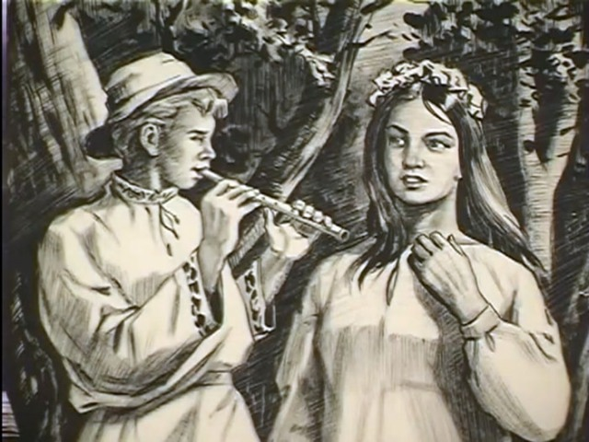
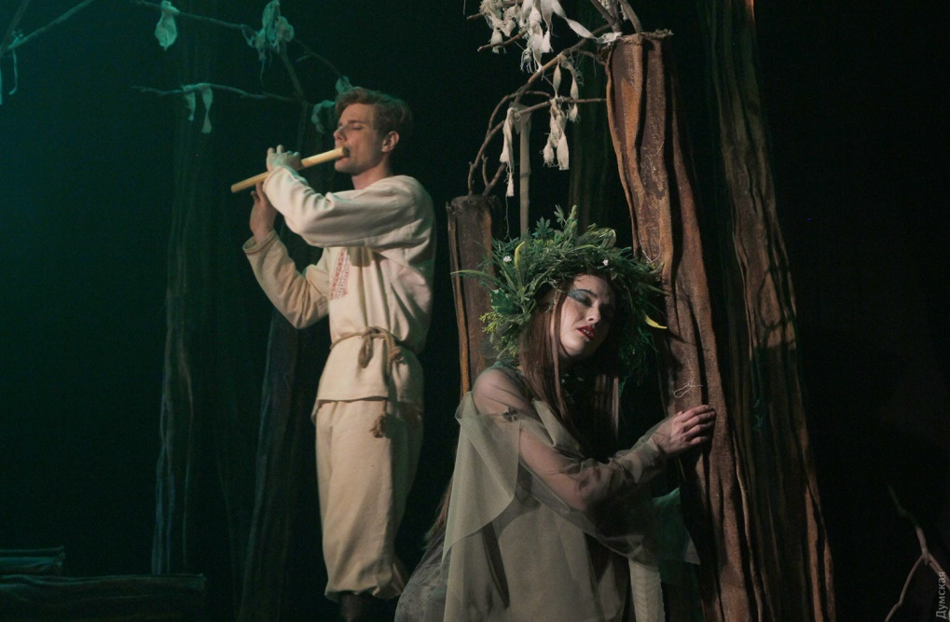
Награвання Лукаша – волинські сопілкові награвання, записані Л.Українкою

Slide 21
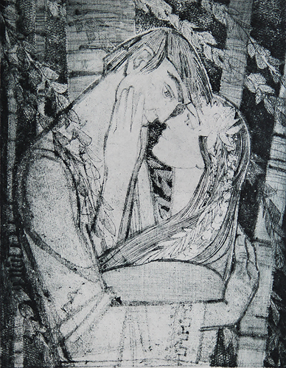
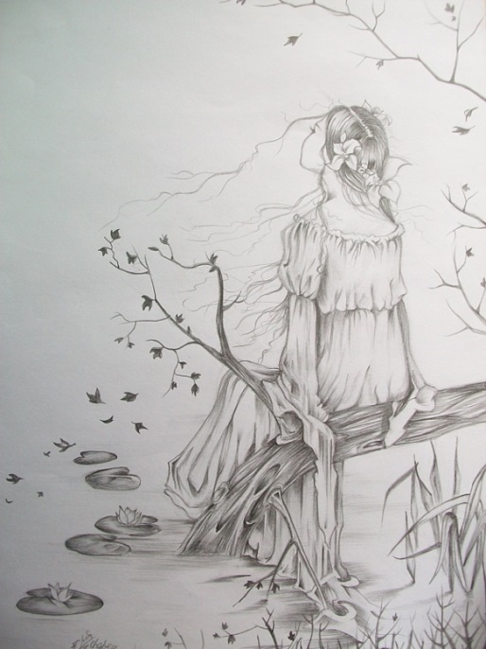
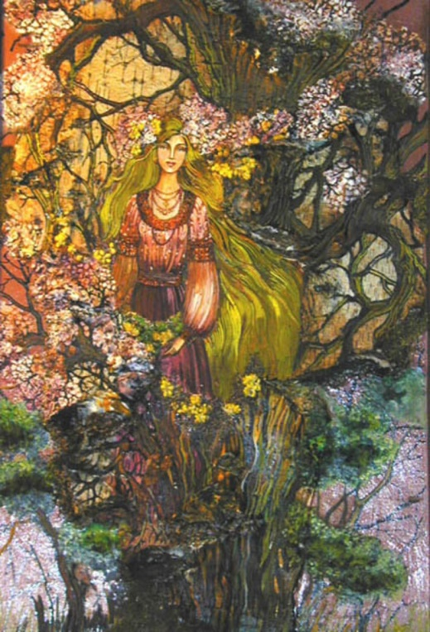
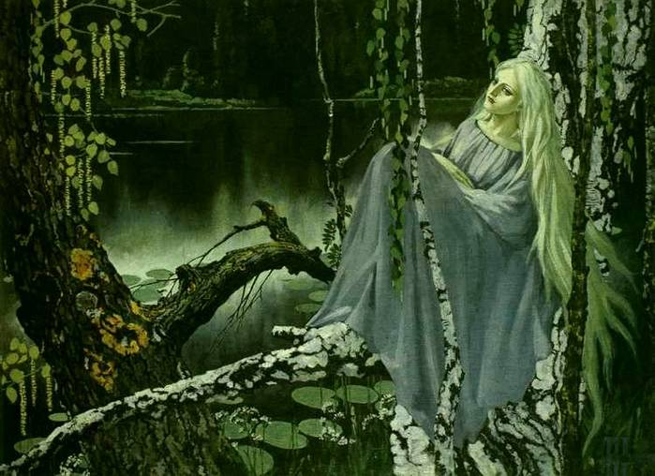
Порівняти образ Мавки в графіці…

Slide 22
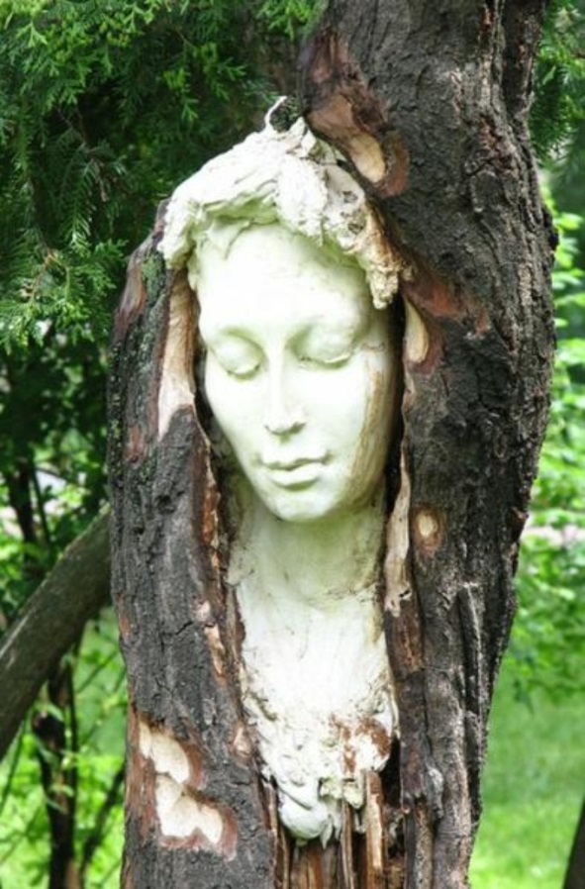
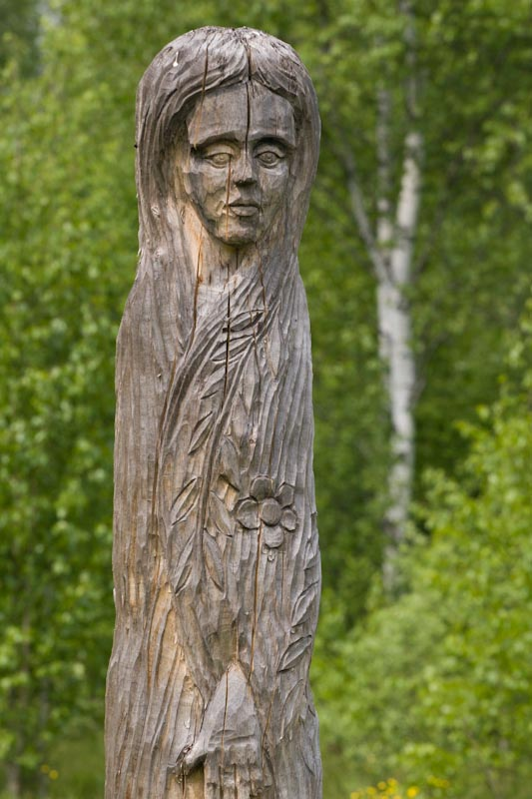
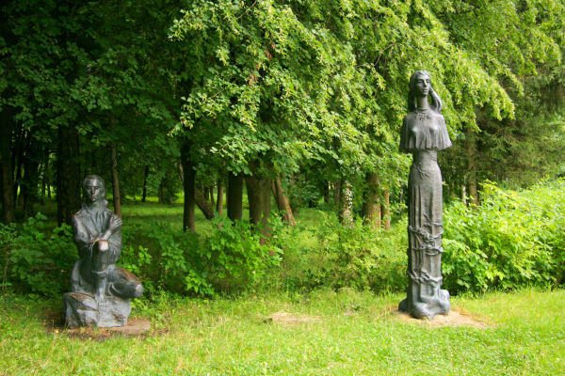
В скульптурі…

Slide 23
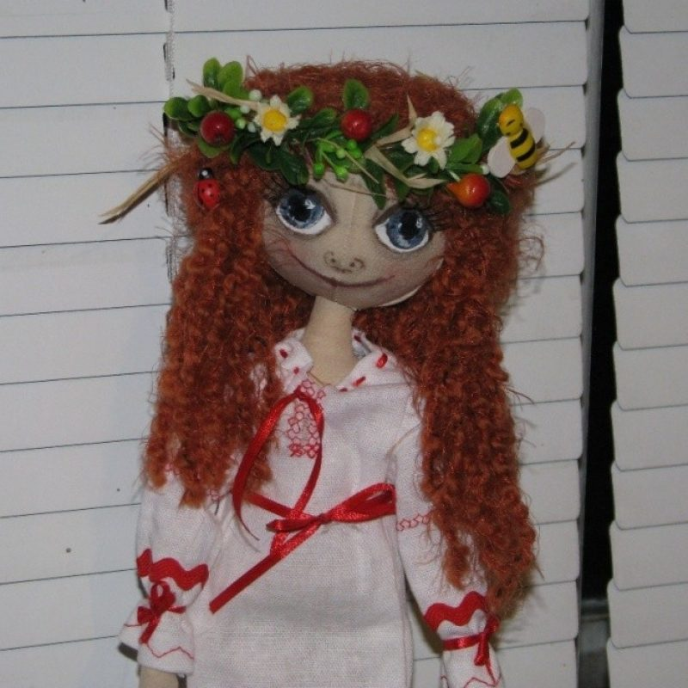

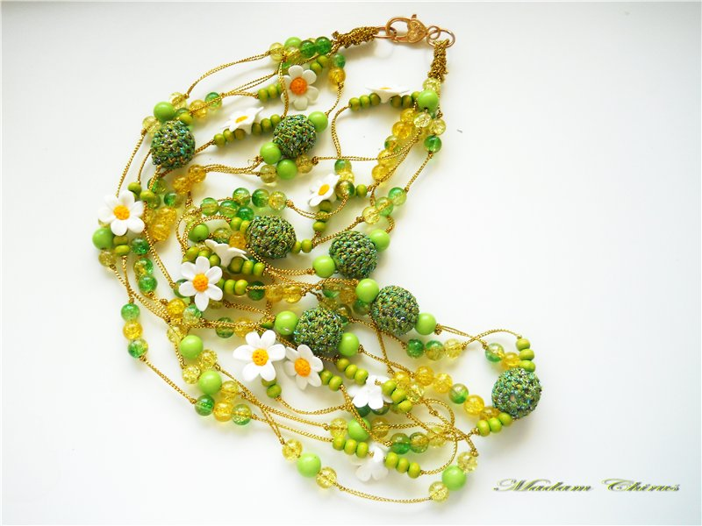
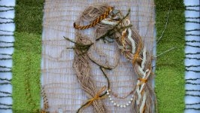
В декоративно-ужитковому мистецтві…

Slide 24
